Slide 1

Web сайт для продажи и выставки работ с удалённым управлением и системой оповещения
Выполнил Минеев А.В.

Slide 2
Основные страницы

Slide 3
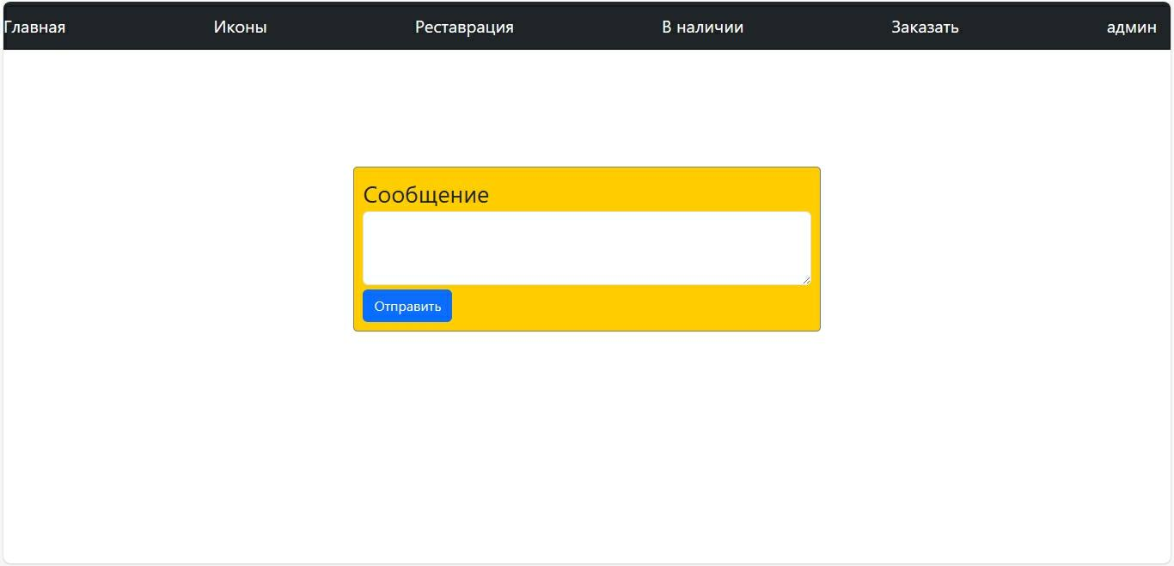
Заказ

Slide 4
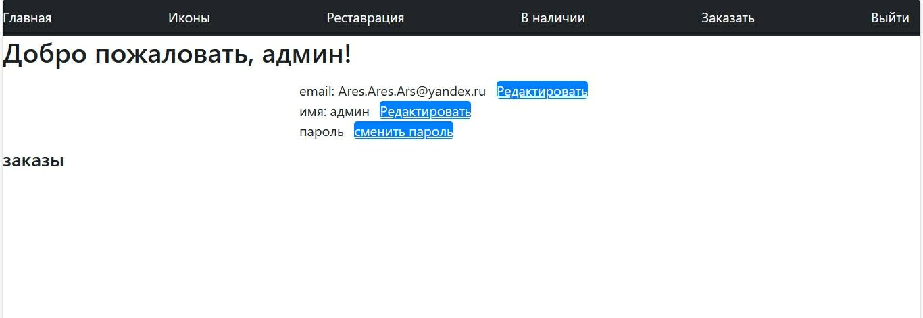
Профиль

Slide 5
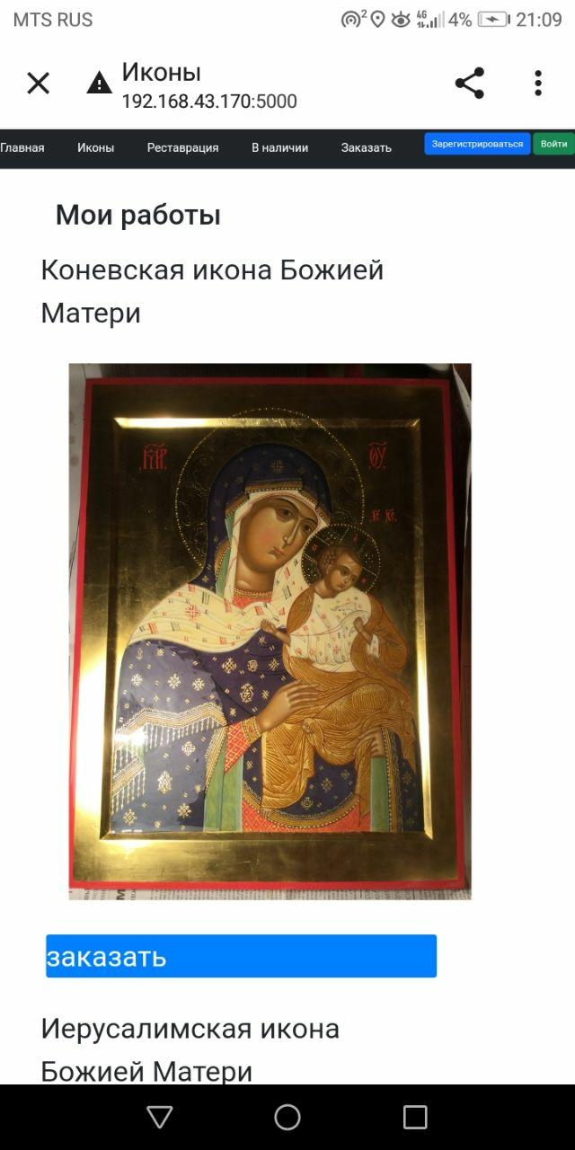
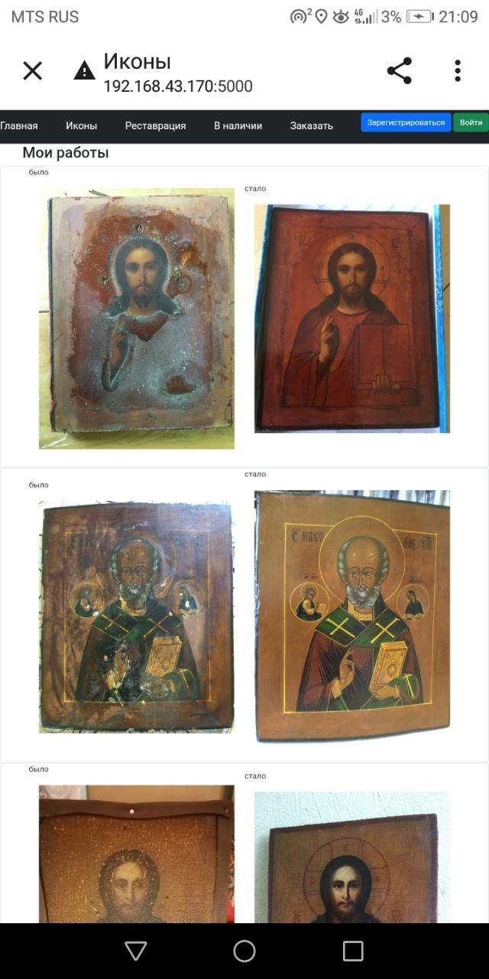
Мобильная орентация

Slide 6
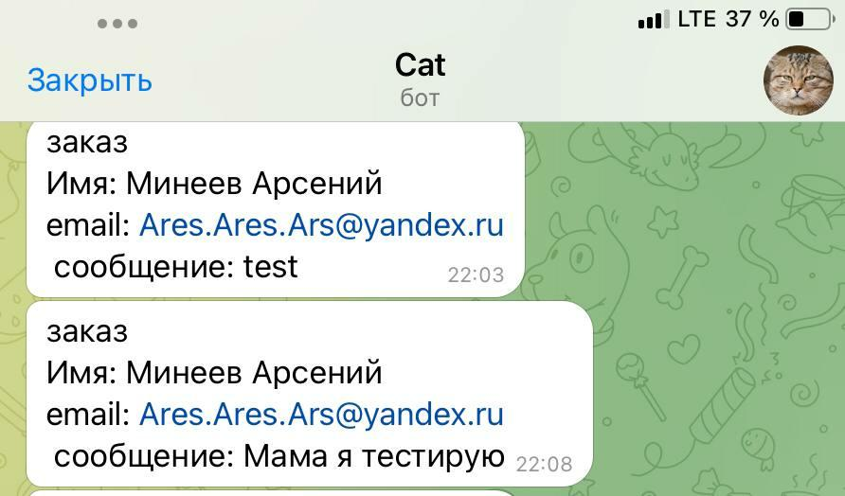
Система оповещения

Slide 7
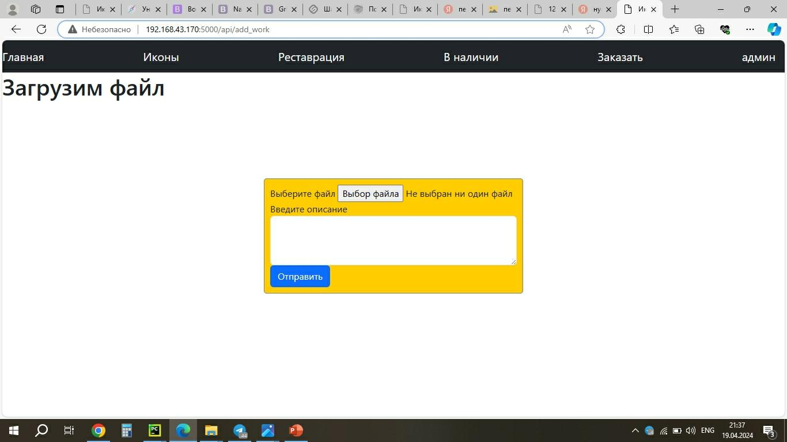
Удалённое управление

Slide 8
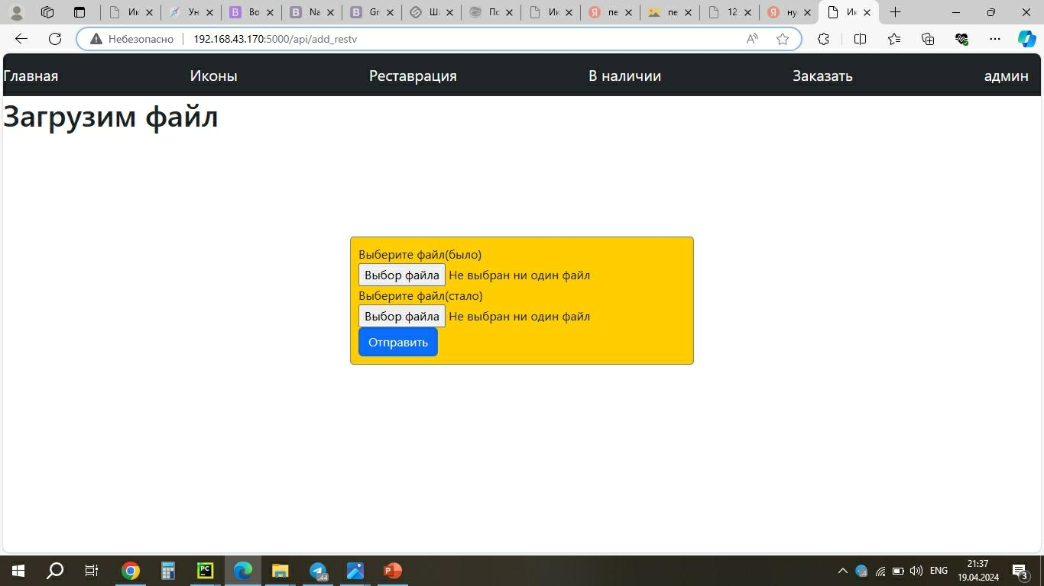
Удалённое управление

Slide 9

Спасибо за внимание!

